Slide 1
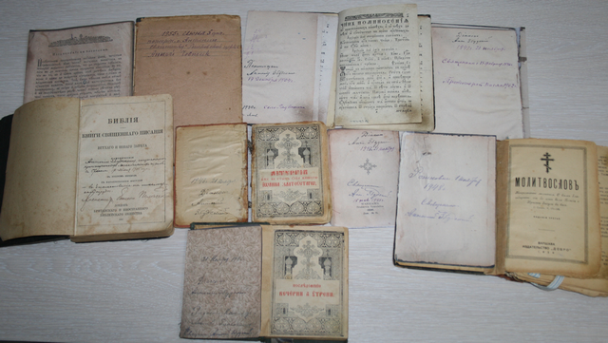
Отец Антоний Збудский: вехи жизни священника через памятные записи в богослужебных книгах
ДЕНЬ ПРАВОСЛАВНОЙ КНИГИ
виртуальная книжная выставка
из фондов Свято-Рождество-Богородицкого монастыря г. Бреста

Slide 2
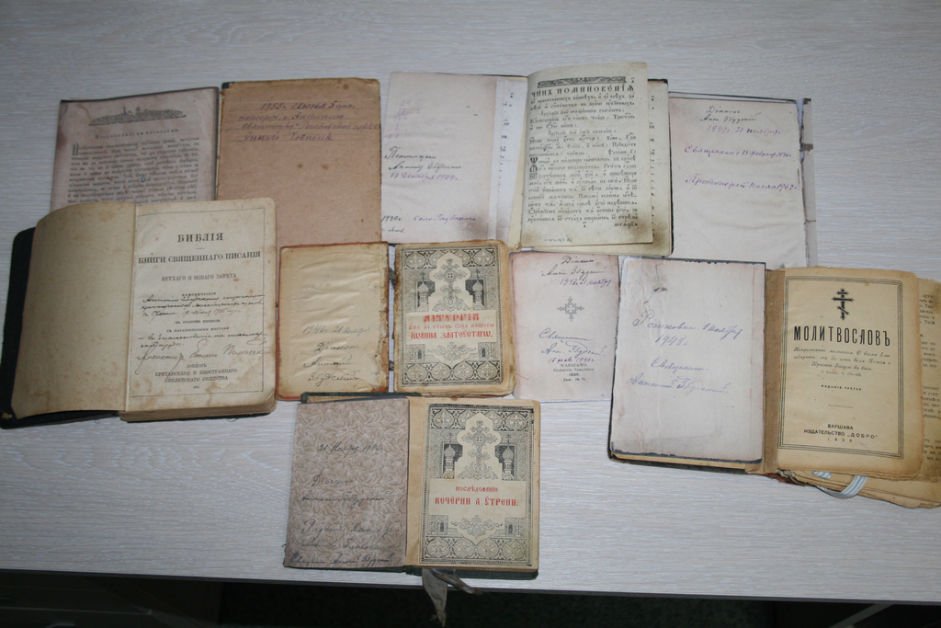

Slide 3
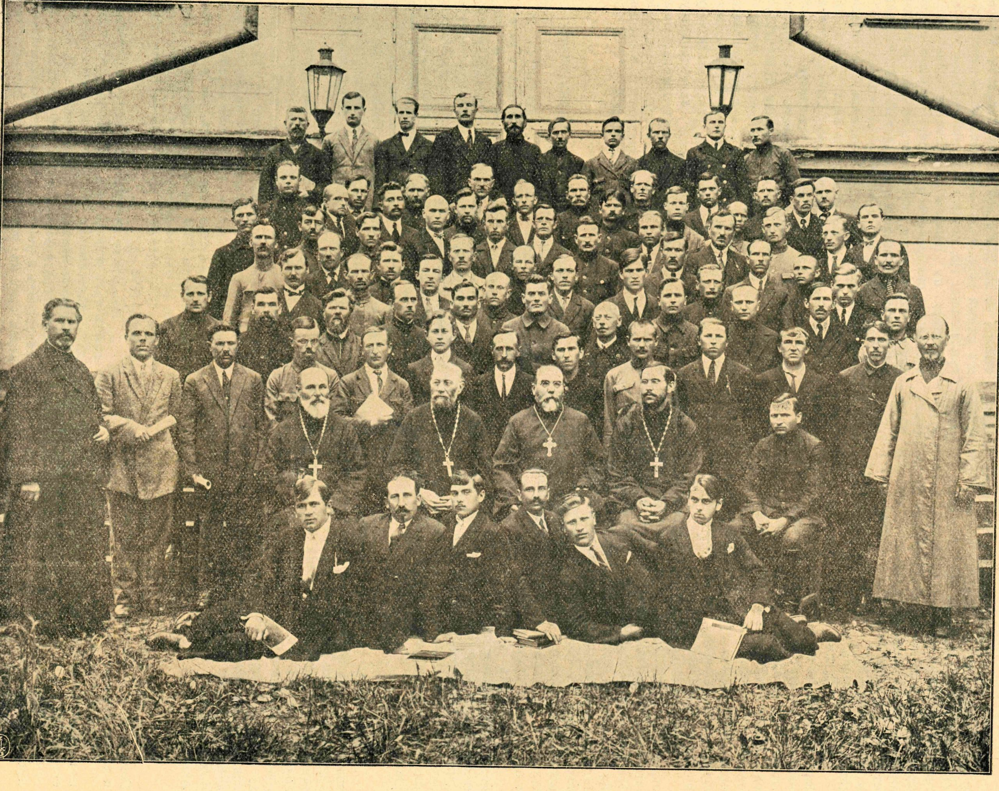
Фото. 1927 г. Первый епархиальный съезд регентов и псаломщиков Брестской епархии. Среди участников согласно списков присутствовал и «Антоний Збудский (Збураж)» источник - https://pravbrest.by/archives/13652 «Воскресное Чтение» 35/1927, сс. 423-425.

Slide 4
Введение
В период становления монастыря 2002–2003 г. в дар Библиотеке Свято-Рождество-Богородицкого монастыря г. Бреста Ниной Збудской была передана богослужебная литература, принадлежащая ее отцу, священнику Брестской епархии –Антонию. К сожалению, вскоре она скончалась, а расспросить ее об отце, о ней, об их жизни никто не догадался. Однако, благодаря памятным записям, сделанным на форзаце, на титульных листах появляется возможность проследить основные вехи жизни священника. Эти книги фактически являются необычным источником информации для биографии протоиерея Антония Збудского.

Slide 5
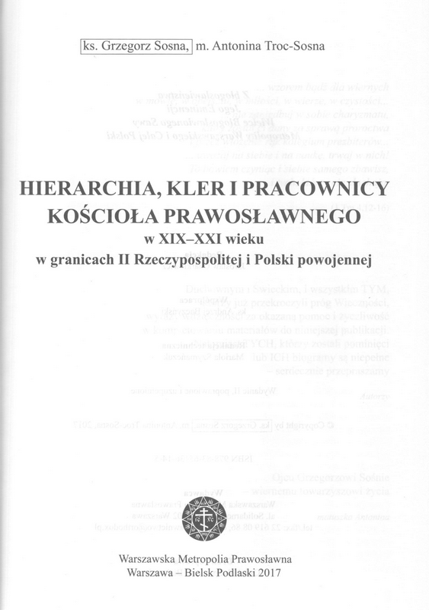
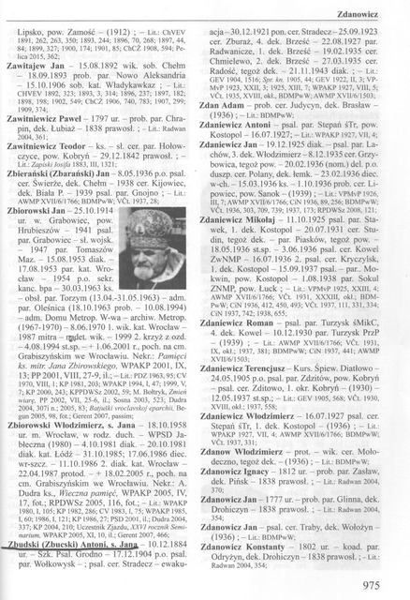
О. Антоний Збудский сын Иоанна
Збудский Антоний сын Иоанна – 10.12.1884 рождения – Школа псаломщиков в Гродно – 17.12.1904 и.о. псаломщика парафии-прихода Волковыск –; псаломщик церкви Страдеч – эвакуация – 30.12.1921 вновь же церковь Страдеч – 25.09.1923 церковь Збураж, 4 декабря Брест – 22.08.1927 приход Радваничи, 1 декабря Брест – 19.02.1935 церковь Хмелево, 2 декабря Брест – 27.03.1935 церковь Радость, того же декабря – 21.11.1943 диакон; Лит-ра: ГрЕВ 1904, 1516; ГрЕВ 1922, 2, 3; … Spr. Kn. 1905, 44; VP-MvP 1923. XXII. 3; 1925. XIII. 7; WPAKP 1927, VIII, 5; VCt. 1935. XVIII, okl., BDMPwW; AWMP XVII/6/1503;
Источник:
Ks. Grzegorz Sosna, m. Antonina Troc-Sosna HIERARCHIA, KLER I PRACOWNICY KOSCIOLA PRAWOSLAWNEGO w XIX–XXI wieku w granicach II Rzeczypospilitej i Polski powojennej. – Warszawa–Bielsk Podlaski: Warszawska Metropolia Prawoslawna, 2017. – 1002 s. – s. 975

Slide 6
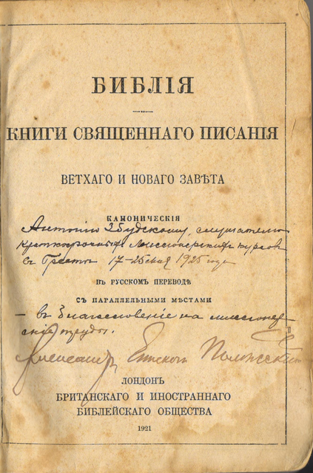
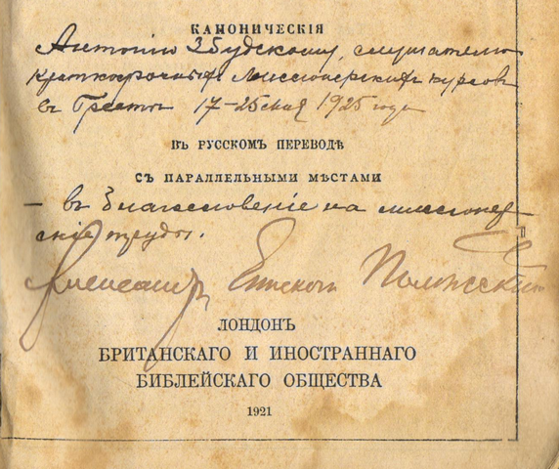
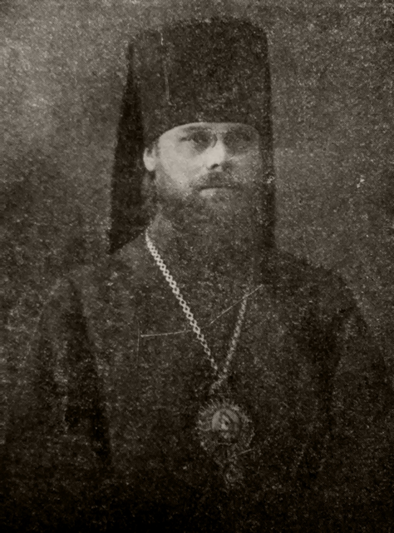
1. Библия. Книги Священного Писания Ветхого и Нового Завета: канонические. – Лондон: Британского и иностранного библейского общества, 1921. – 206 с.
Александр (Иноземцев) (1887 - 1948), архиепископ б. Полесский и Пинский

Slide 7
Библия. – памятная надпись 1925 г.
Автограф:
Антонию Збудскому, слушателю краткосрочных миссионерских курсов в Бресте 17-25 мая 1925 года
В благословение на миссионерские труды
Александр, епископ Полесский
Чем интересен автограф?
1. Факт о проведении в Бресте курсов
2. В научной литературе принято считать, что Александр (Иноземцев) стал епископом Полесским и Пинским 11декабря 1925 года
3. Почерк епископа Александра

Slide 8
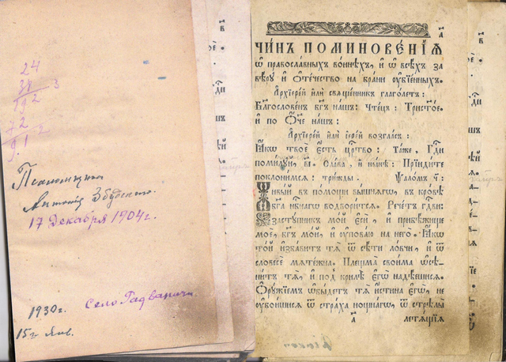
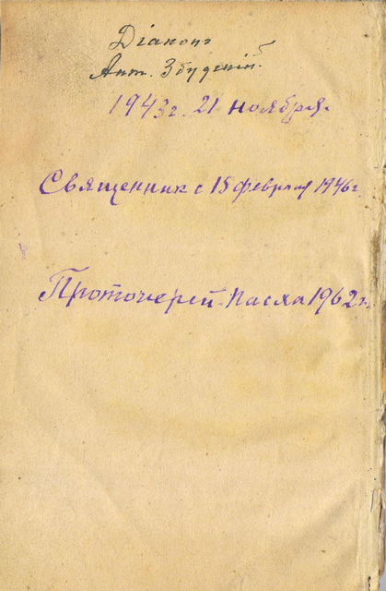
2. Чин поминовения о православных воинов… – [?], [Московская синодальная типография] – декабрь 1841 г. – 14 с.

Slide 9
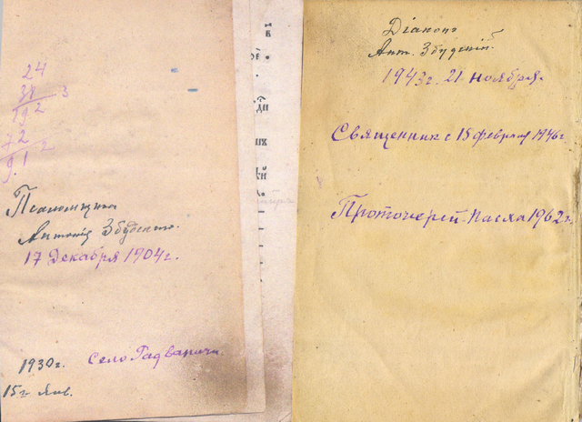
Памятные надписи в «Чин поминовения о православных воинов…»
на форзаце титульного листа:
«Псаломщик Антоний Збудский
17 декабря 1904 г.»
«15 января 1930 г. село Радваничи»
на форзаце в конце книги:
«Диакон Ант. Збудский 21 ноября 1943 г.»
«Священник с 15 февраля 1946 г.»
«Протоиерей – Пасха 1962 г.»

Slide 10
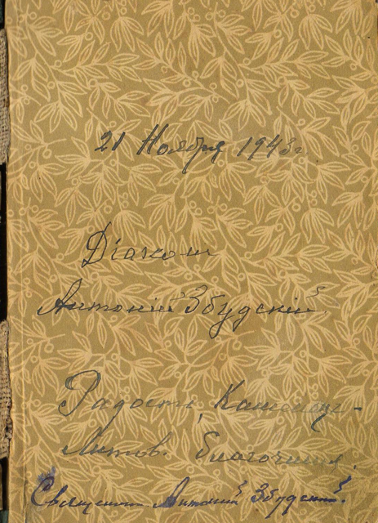
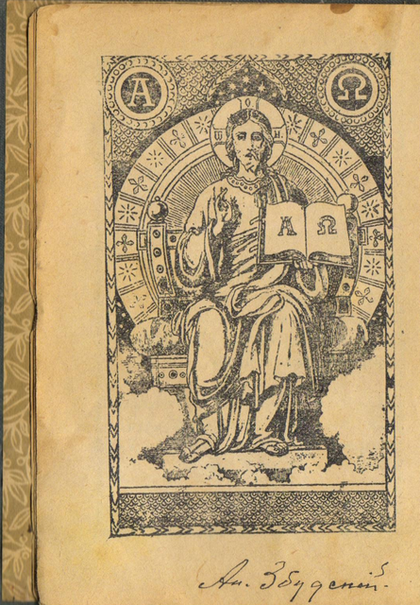
3. Последование вечерни и утрени. – Варшава: синодальная типография, 1926. – 112с.

Slide 11
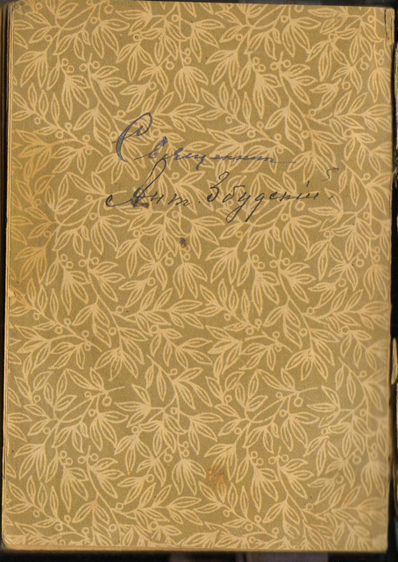
Памятные надписи в Последование вечерни и утрени
на форзаце титульного листа:
«21 ноября 1943 г. диакон Антоний Збудский»
«Радость, Каменец-Литов. Благочиние»
«Священник Антоний Збудский»
на форзаце в конце книги:
«Священник Ант. Збудский»

Slide 12
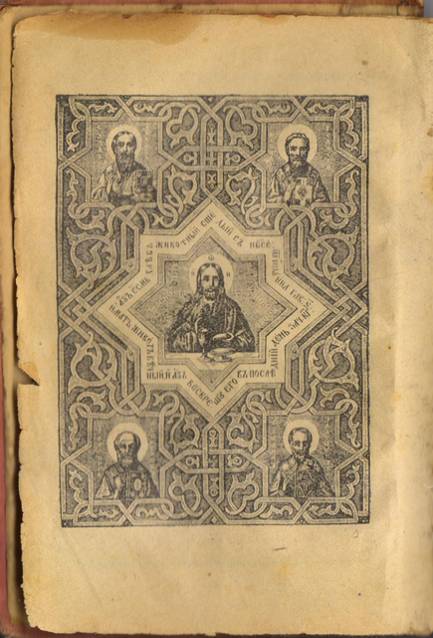
4. Литургия св. Иоанна Златоуста. – Варшава: Синодальная типография, 1926. – 92 с.

Slide 13
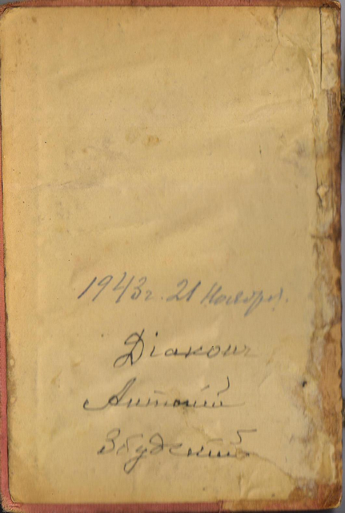
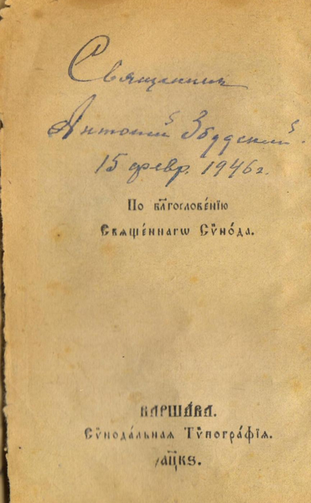
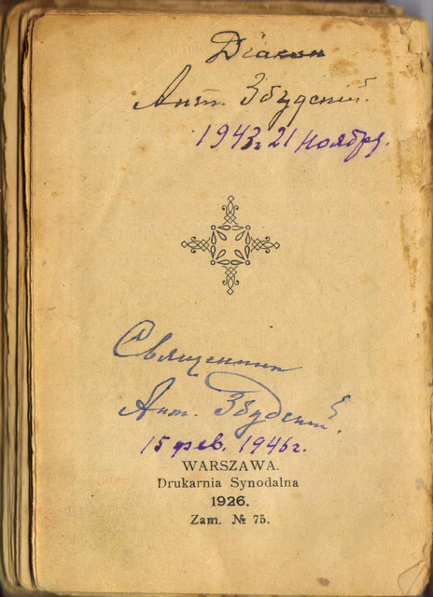
Памятные надписи в «Литургия св. Иоанна Златоуста»
Надписи на форзаце титульного листа, обратной стороне титульного листа и в конце книги:
«21 ноября 1943 г. диакон Антоний Збудский»
«Священник Антоний Збудский 15 февраля 1945 г.»

Slide 14
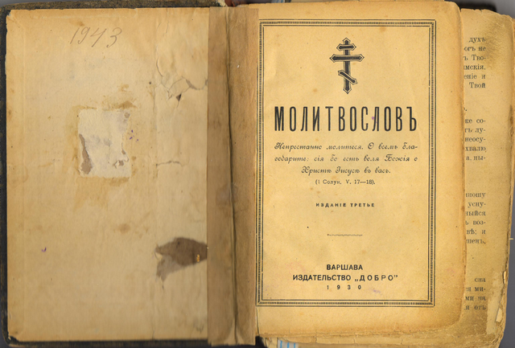
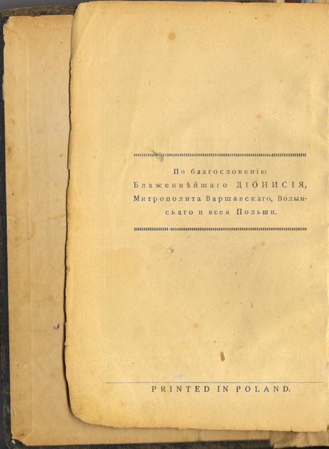
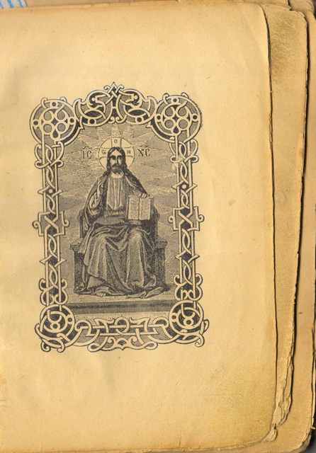
5. Молитвослов. – изд. 3-е. – Варшава: изд-во 1930. – 234 с. [8].

Slide 15
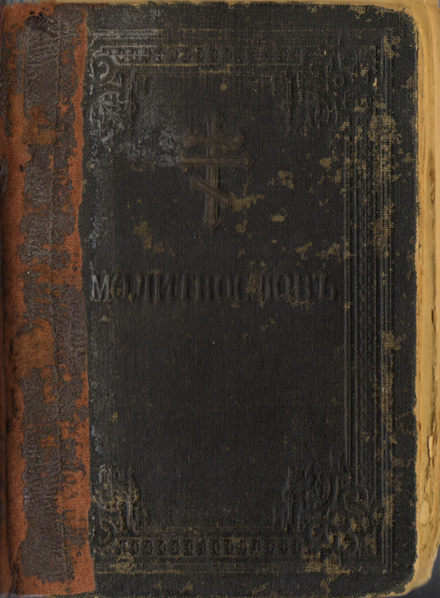
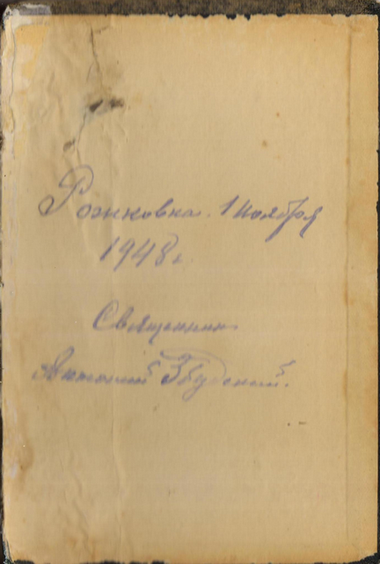
Памятные надписи в «Молитвослове»
Надписи на форзаце в конце книги:
«Рожковка. 1 ноября 1948 г.
Священник Антоний Збудский»

Slide 16
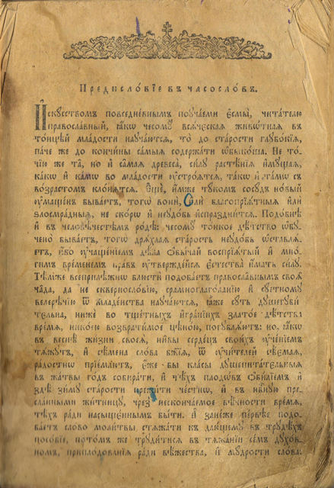
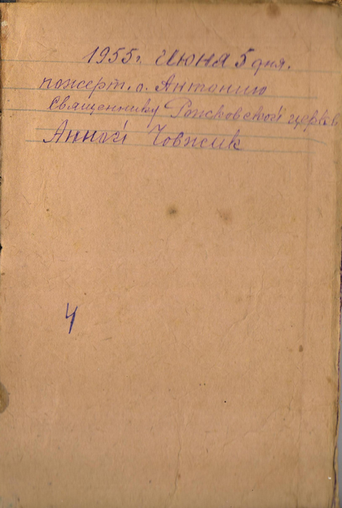
6. Часослов [обложка от другой книги]. [ Без выходных данных ]. – 186 с.
Надписи на форзаце в конце книги:
«1955 г. июня 5 дня. пожерт. о. Антонию Священнику Рожковской церкви Анной Човжик»

